Slide 1
Младшая группа
ПРОЕКТ «Чудо- магнит»

Slide 2
Тема:«чудо-магнит»
Тип проекта: познавательно-исследовательский
Вид проекта: краткосрочный
Сроки реализации: 1неделя
Участники проекта: воспитатели, дети младшей группы, родители

Slide 3
Актуальность
Дошкольное детство - любознательный период.
Экспериментирование является методом обучения, который позволяет
ребенку моделировать в своем сознании картину мира, основанную на
собственных наблюдениях, опытах, установлении взаимозависимостей, закономерностей.
В процессе развития познавательной деятельности у ребёнка формируется стремление узнать и открыть для себя как можно больше нового, возникает желание узнать новое о качествах и свойствах предметов, понять существующие между ними связи и отношения. Дети легче и прочнее усваивают материал тогда, когда сами добывают знания, следят за изменениями, делают выводы.

Slide 4
Цель:
Изучить свойства магнита и возможности использования в
свободной игровой деятельности детей.
Задачи:
Образовательные:
- знакомить с понятием «магнит»;
- формировать представления о свойствах магнита;
-актуализировать знания об использовании свойств магнита человеком.
Развивающие:
- развивать познавательную активность ребенка в процессе знакомства со
свойствами магнита;
-развивать любознательность, логическое мышление и стремление к
самостоятельному познанию и размышлению.
Воспитательные:
- воспитывать аккуратность в работе, соблюдение правил техники безопасности;
- воспитывать самостоятельность, инициативность, активность, чувство
коллективизма, взаимопонимание.

Slide 5
Все ли притягивают магниты?
Опыт с различными предметами
Оборудование (на каждого ребенка или на пару):
плюшевый мишка (или другая плюшевая игрушка),
деревянный карандаш,
пластмассовая пуговица,
металлические предметы ( скрепка, металлическая ложка),
бумажный кораблик,
маленький магнит.

Slide 6
Ход опыта:
Поднести магнит по очереди ко всем предметам.
Результат опыта. Некоторые металлические предметы притягиваются к магниту, а неметаллические не испытывают его притяжения.
Вывод. Магниты — это куски железа , обладающие способностью притягивать металлические предметы. Дерево, пластмасса, бумага, ткань не реагируют на магнит.

Slide 7
Действует ли магнит через другие материалы?
Игра-опыт «Рыбалка»
Оборудование (на каждого ребенка или на пару):
стакан с водой,
5 рыбок из цветной клеенки с глазиком-кнопкой, загнутой с обратной стороны,
маленький магнит.
Ход опыта:
В стакан с водой опустить рыбок.
Прислонить магнит к внешней стороне стакана на уровне рыбки. После того как она «клюнет», медленно двигать магнит по стенке стакана вверх. Так надо выловить всех рыбок.
Результат опыта. Рыбки следуют за движением магнита и поднимаются вверх до тех пор, пока не приблизятся к поверхности воды. Таким образом их можно легко достать, не замочив рук.
Вывод. Сила магнита действует и сквозь стекло, и сквозь воду.

Slide 8
Конспект НОД
Познавательно-исследовательская деятельность во 2 младшей группе
Тема: «Магнит на помощь спешит!»
Цель: Знакомить детей со свойствами магнита (притягивать металлические предметы; способностью примагничивать через воду, картон). Формировать умение делать элементарные выводы. Развивать заинтересованность, любознательность, внимание, активность в процессе опытно-экспериментальной деятельности. Закреплять знание цветов, умение соотносить цвета. Воспитывать бережное отношение к природе.
Материал: магниты, картинки рыбок, рыбки на скрепках, металлические предметы, бумага, камни, ракушки, палочки Кьюзенера, образцы рыбок, ведерки для мусора.

Slide 9
Ход НОД:
К нам рыбка приплыла, но почему она такая грустная? (ответы детей)
Давайте мы её спросим. - Рыбка. Почему ты грустишь?
Речка - мой дом, но в моей речке очень много мусора.
Когда я и мои детки плавают, то они могут пораниться и запутаться в мусоре.
-Что же делать? (ответы детей)
Давайте возьмем с собой эти предметы. Они нам помогут.
Вы знаете, что это? (магниты)
1.Вот мы на берегу, смотрите, как грязно. А может мусор есть и в песке, а мы его не видим.
Давайте попробуем использовать для уборки магнит.
(Дети водят магнитом и к нему прилипают металлические предметы)
Что прилипло к магниту? – К магниту прилипли железные предметы.
А бумажки получилось убрать магнитом? (Нет) Почему? (Они не прилипают к магниту)
2. Посмотрите, вот где живет рыбка.
А что на дне? (камушки, ракушки, болтики, скрепки, железки). Ах, как грязно!
Как же достать мусор, не замочив руки? (с помощью магнита).
Если мы попробуем достать через стенку, у нас получится? Давайте попробуем!
(дети проводят эксперимент).
Вы смогли достать мусор?
Почему? (железо липнет к магниту).
А почему не достали камушки и ракушки? (они не липнут к магниту)
Как здорово! Пруд чистый! Давайте с рыбками поиграем.
Динамическая пауза
3. Вода чистая, почему же рыбка так испугалась?
дети парами выбирают рыбку и проводят с помощью магнита в свой домик.
Посмотрите, а вот ещё стайка рыбок к вам приплыла.
Вы сможете их выложить из палочек?
4. Рефлексия. Посмотрите, какие веселые теперь рыбки!!!
Почему сначала были грустные, а теперь веселые? (мы помогли навести порядок)

Slide 10
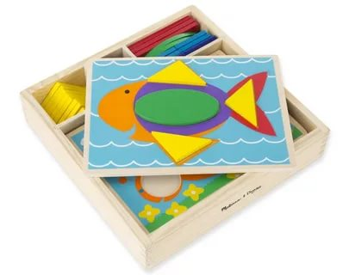
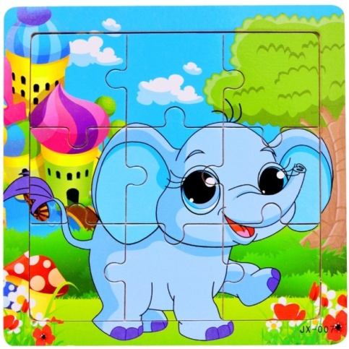
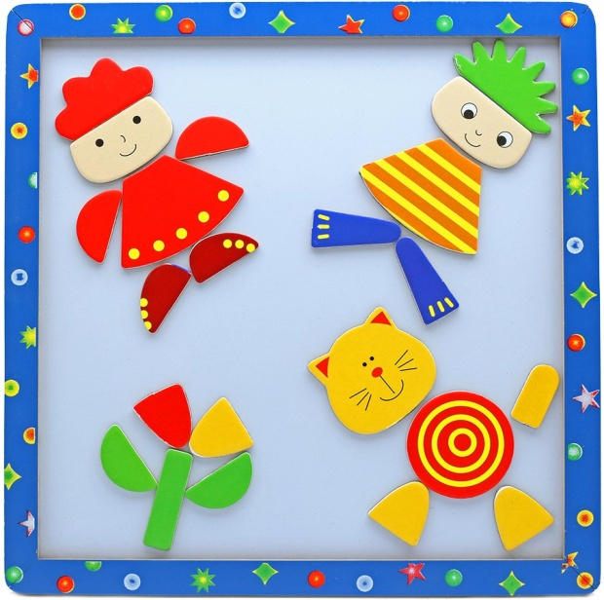
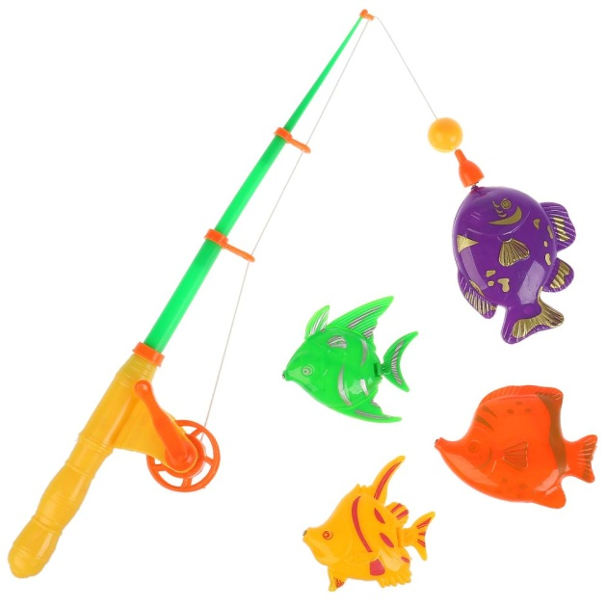
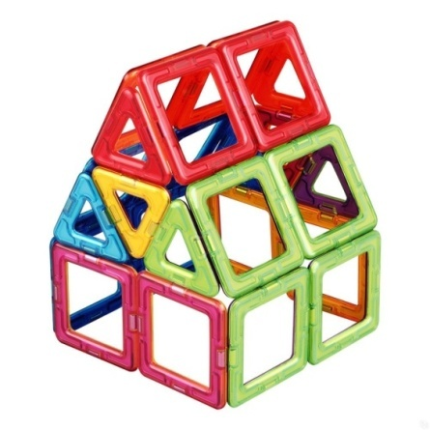
Играем с магнитами каждый день

Slide 11
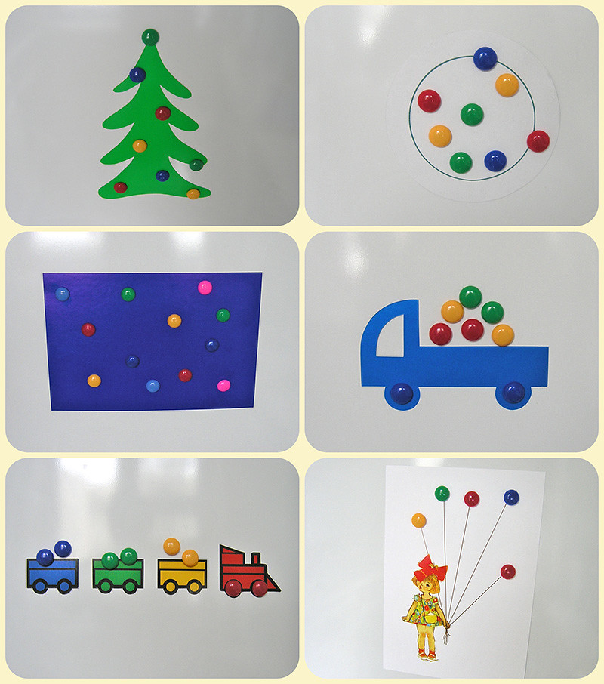
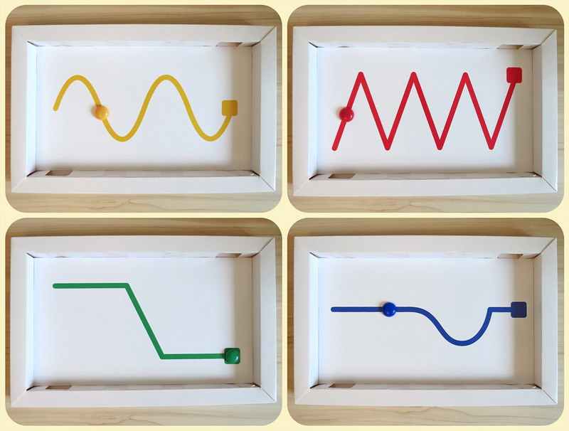

Slide 12
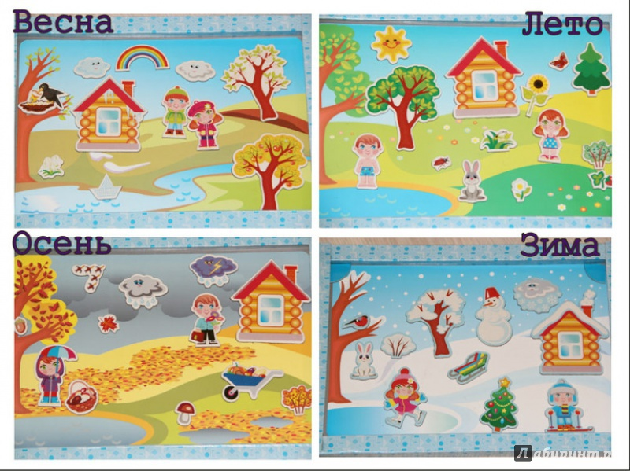
Изучаем времена года

Slide 13
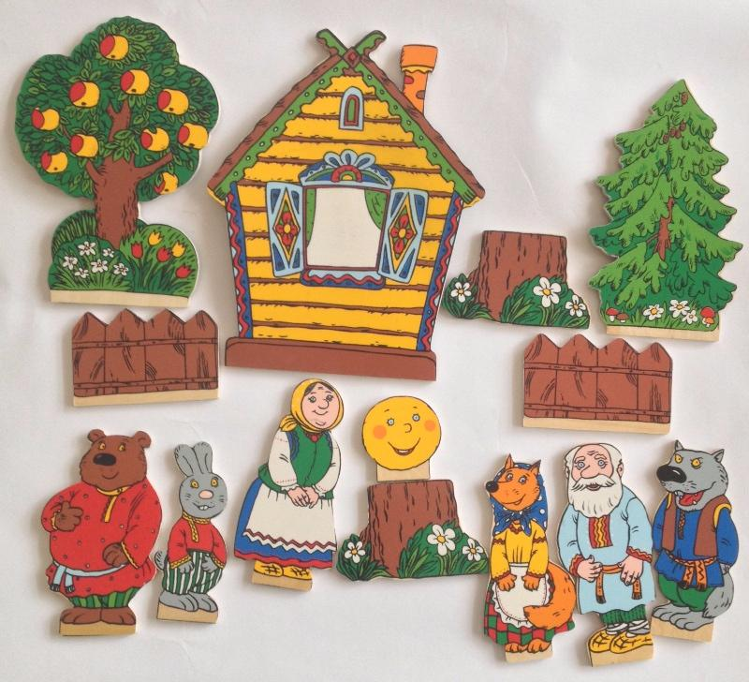
Магнитный театр

Slide 14
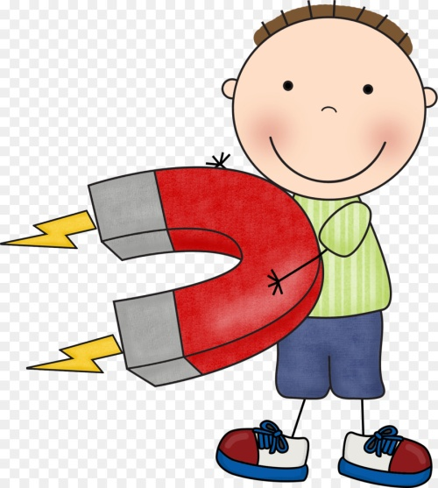
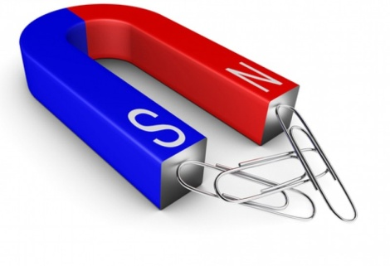
В ходе проекта дети узнали:
Что такое магнит?
О свойствах магнита

